Slide 1
基于CNN的
恶意代码检测系统
暴杀恶意代码组

Slide 2
1
当前进展
2
财政支出
目
录
CONTENTS
3
风险管理
4
未来计划

Slide 3
1
当前进展
PART

Slide 4
1 当前进展
开发环境
数据集
小组成员已经全部搭建并配置完毕开发环境，在华为云上搭建了服务器，部署了viper框架。
02
将数据集进行集中管理，并且可以使用已有模块将数据集转成灰度图。
01
CNN代码
Viper模块
在一定的调整后，可以运行已有模块，并且基于已有代码生成CNN模型，利用CNN模型来进行恶意代码识别。
能够编写需要的模块，并注册到viper-web页面中，当在页面中上传数据集，可以通过界面操作调用相应的模块。基本了解viper数据库的一个使用。
04
03

Slide 5
2
财政支出
PART

Slide 6
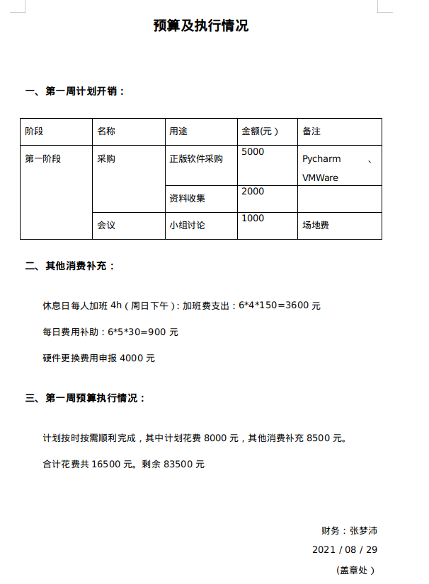
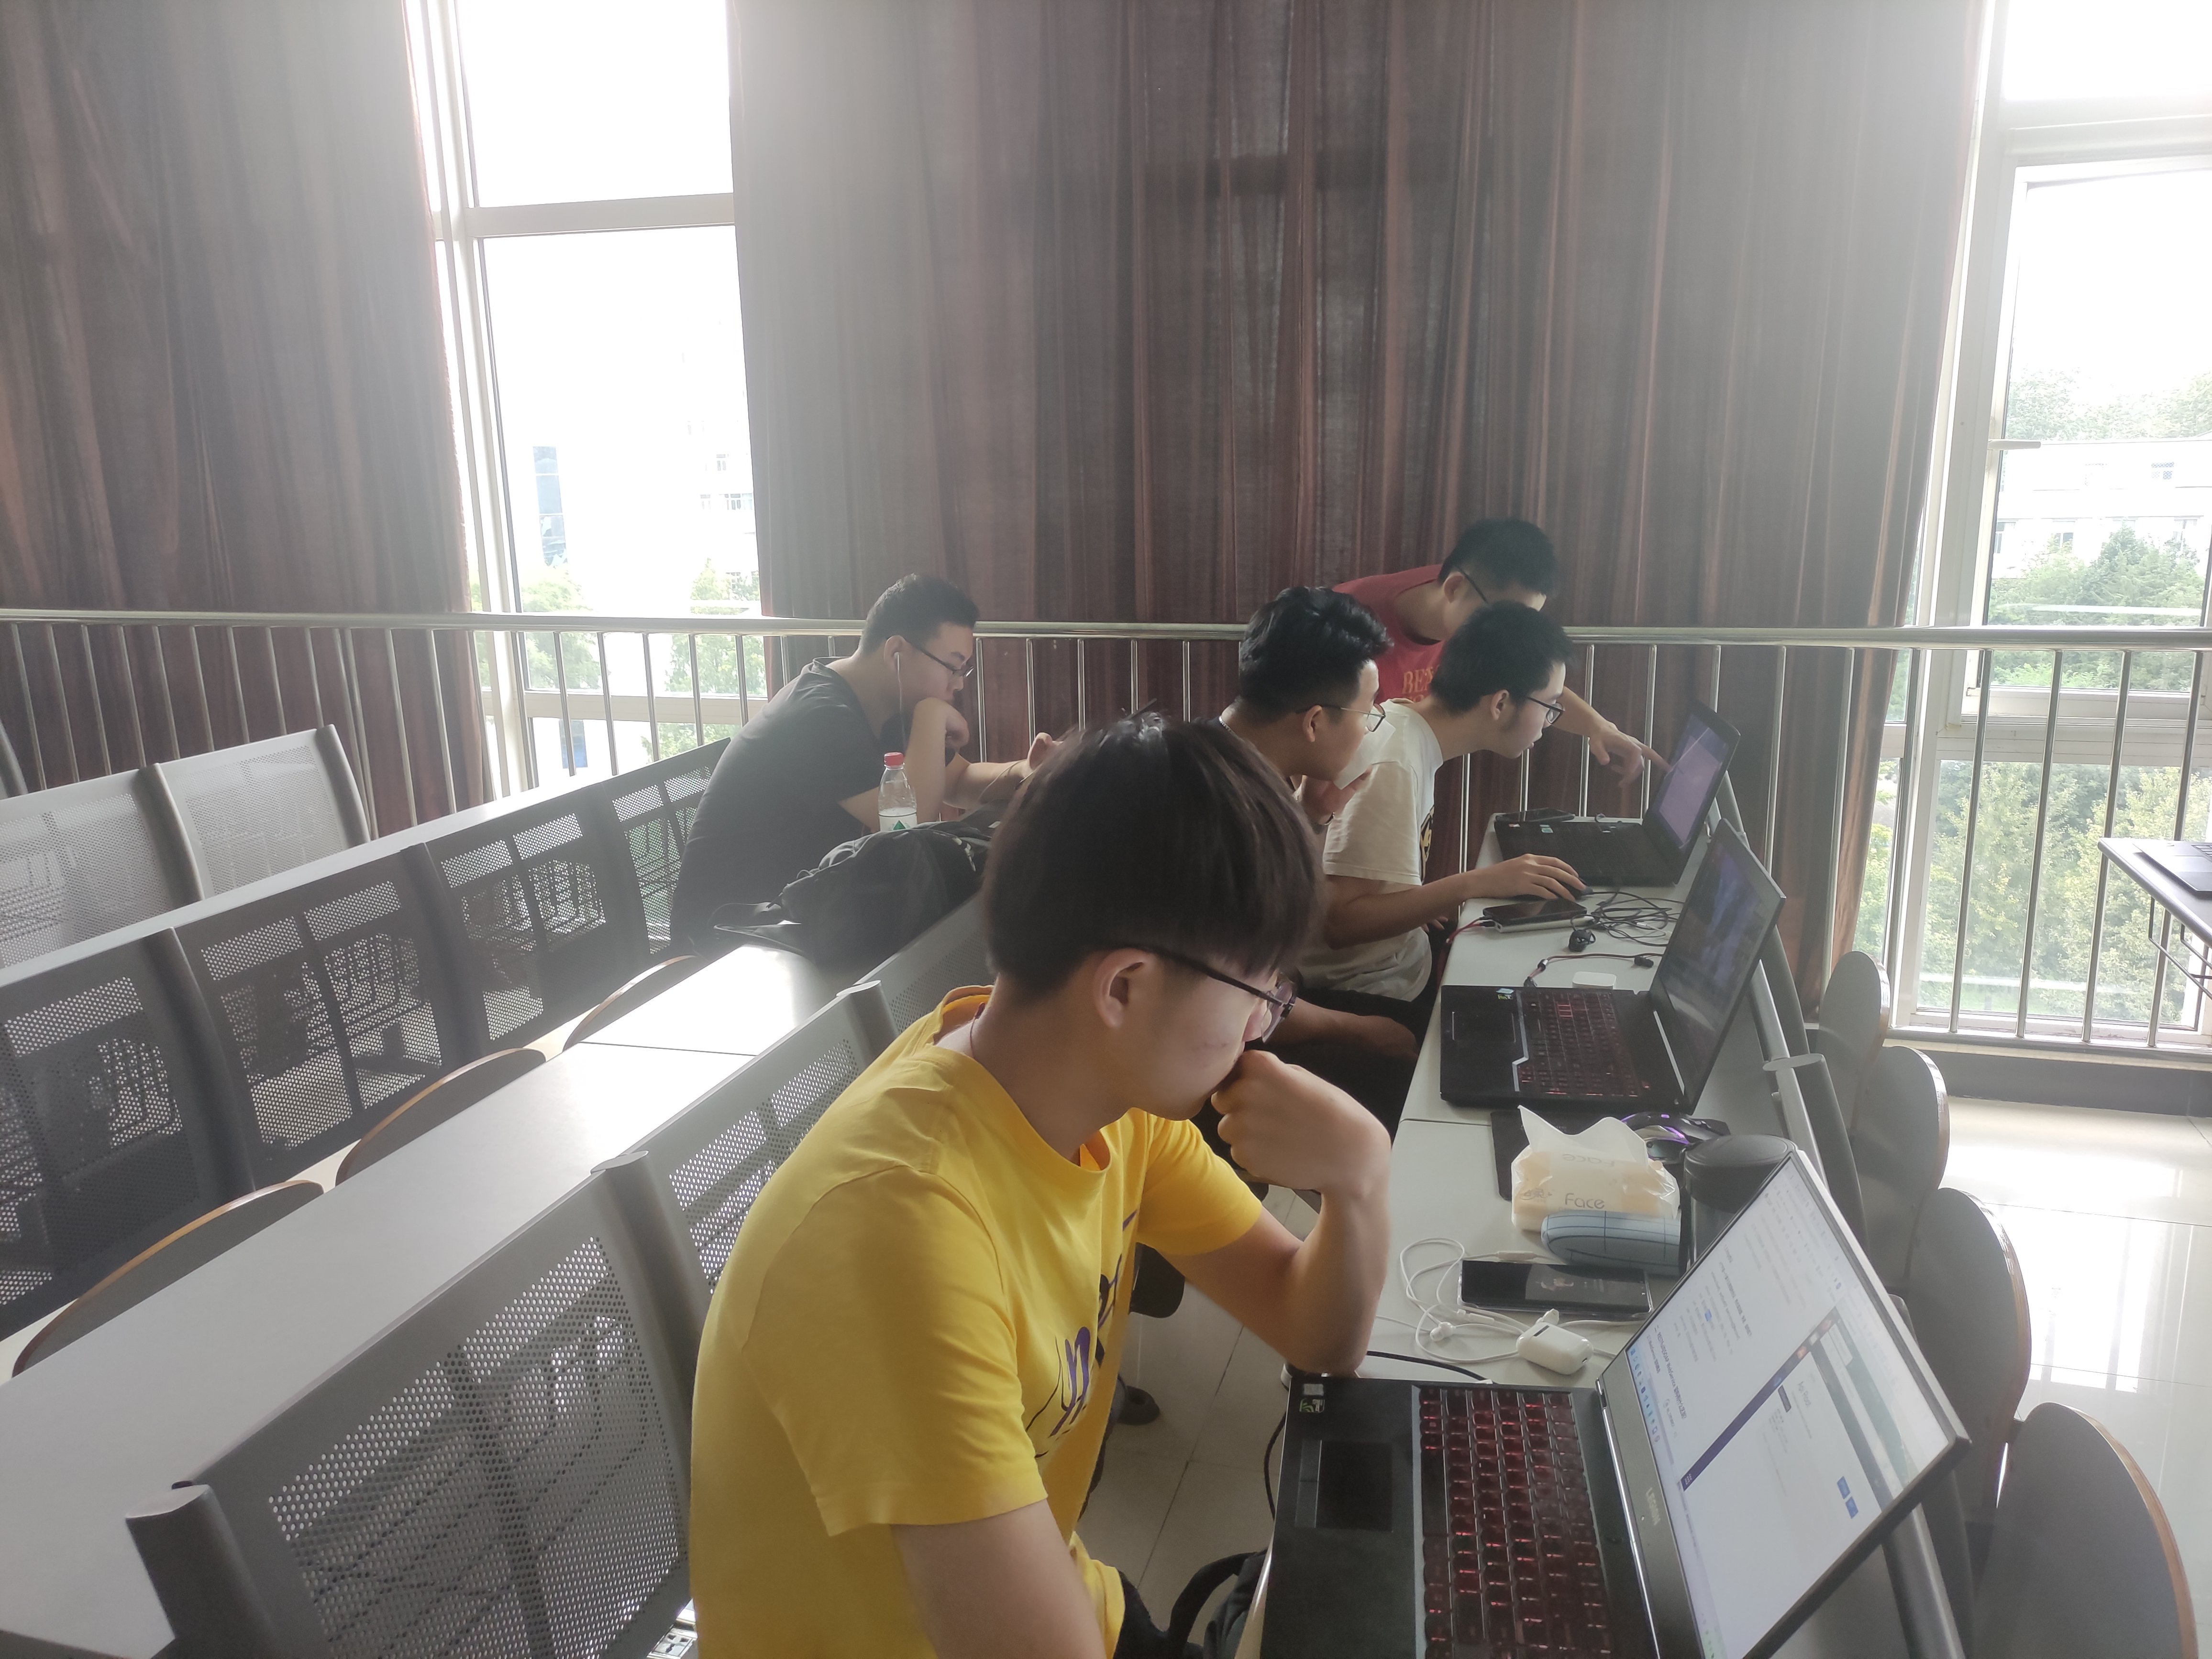

财政支出 2

Slide 7
3
风险管理
PART

Slide 8
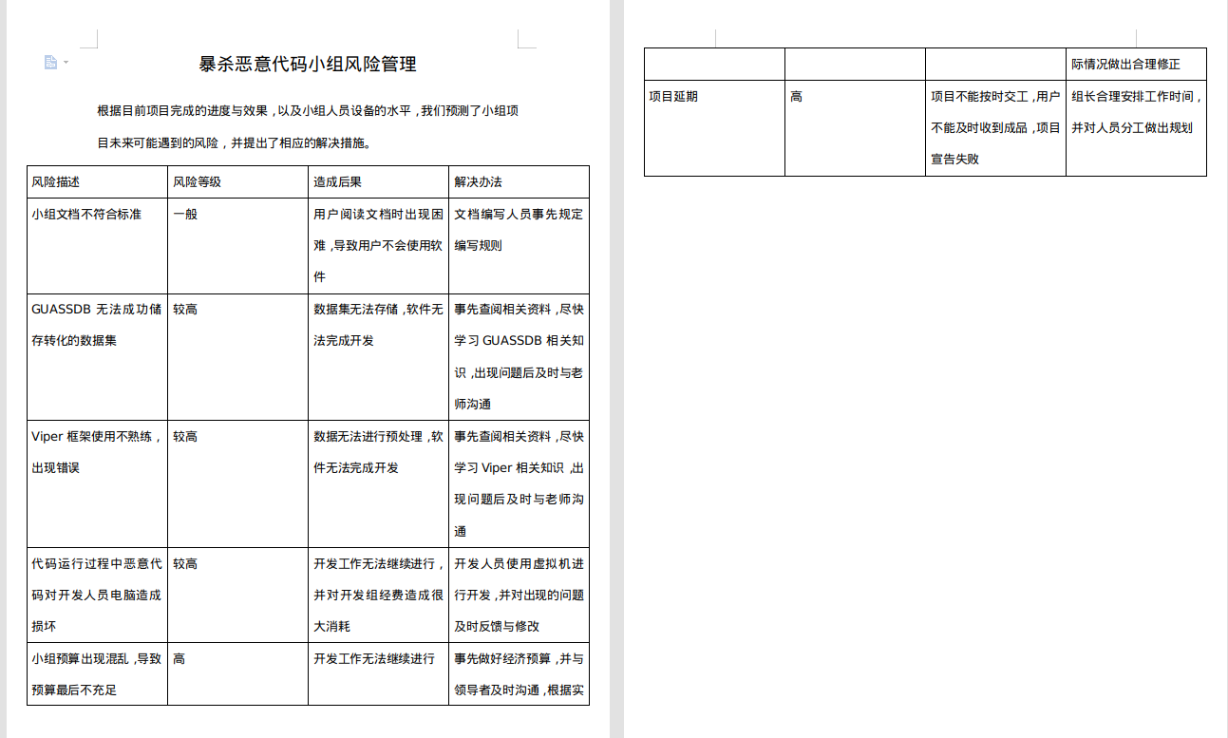
财政支出 2

Slide 9
4
未来计划(需求变更)
PART

Slide 10
未来计划 4
1.
1
直接使用已有模块的数据处理部分，将其进行一定改写后集成到viper中
2
2.
将训练数据集的模块进行改写后也集成到viper中
3
3.
了解viper中的sql使用以及用户管理，方便对数据集进行管理以及外部用户的访问
4.
高斯数据库迁移
4

Slide 11
THANKS
暴杀恶意代码组

